Slide 1
Reputația
online.

Slide 2

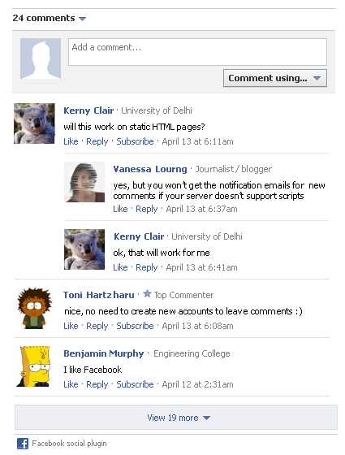




Slide 3

Nu există butonul

Slide 4
Imaginea virtuală trebuie să fie una corectă
fie în scopul evitării riscului de a deveni victima hărțuirii în mediul online, ținta unor persoane cu intenții răuvoitoare,
fie pentru succesul ulterior la admitere într-o instituție,
acceptarea sa în activități de voluntariat
găsirea unui loc de muncă, unde tot mai frecvent un criteriu neoficial de analiză a candidatului sunt informațiile despre el obținute prin motoare de căutare în Internet.

Slide 5
Reputația

Slide 6
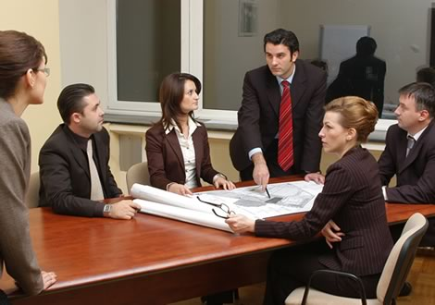
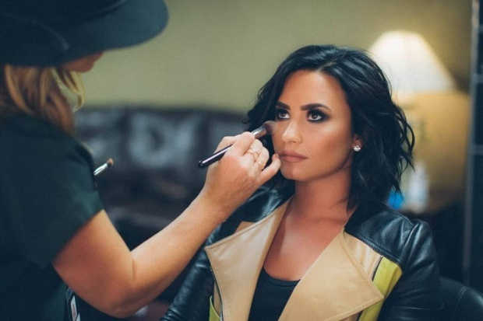
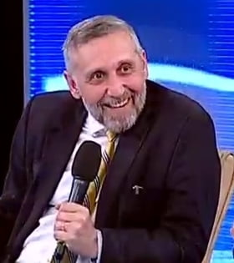

Slide 7
De ce este un bun?

Slide 8



Slide 9
Care sunt aceste informații?

Slide 10


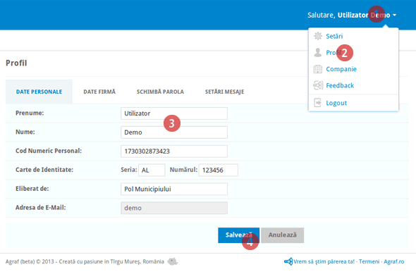

Slide 11
Ce e de făcut?

Slide 12
Cum îți construiești reputatia online:
Pasul 1: Analizează-ți reputația actuală ;
Pasul 2: Identifică punctele slabe;
Pasul 3: Identifică punctele tari;
Pasul 4: Construiește-ți strategia de comunicare online;
Pasul 5: Construiește-ți reputația online!

Slide 13
Evitați să abordați părerea personală în prezența întregii clase
Este important!!!

Slide 14
Vorbiți-le mai curând despre consecințele acestor acțiuni și riscurile la care se supun atunci când un hărțuitor, abuzator sau altă persoană cu intenții răuvoitoare caută informații despre ei în mediul online.

Slide 15
Dacă acum există ceva care le pare foarte mișto și merită să fie postat, distribuit, comentat, peste ceva timp poate deveni foarte neinteresant sau chiar contrar intereselor și părerilor pe care le împărtășesc.

Slide 16
Organizați ședințe tematice cu părinții și informații că ei ar trebui să monitorizeze într-o manieră prietenoasă activitățile copiilor în mediul online și imaginea pe care aceștia și-o creează.

Slide 17
Imaginea virtuală este foarte importantă în primul rând pentru o bună stimă de sine.
Mediul online devine cartea de vizită care păstrează toate schimbările, exact cum ar fi istoricul căutărilor în spațiul online.

